Slide 1


Компьютерная Академия TOP
Тестирование новостного сайта «Top24.news»
Группа: QA-31

Slide 2
Команда:
Глеб Богомолов - мануальное тестирование
Никита Долголенко - автоматизированное тестирование
Преподаватели:
Алексей Лисица
Анна Маркова

Slide 3

Цель работы: освоение навыков тестирования программного обеспечения через анализ сайта
Задачи:
- Распределить работы
- Анализ сайта
- Создать тестовую документацию
- Провести ручное и автоматизированное тестирование
- Анализ полученных результатов

Slide 4

Ход работы:
1. Распределили роли в команде;
Глеб | Никита
- Исследовательское тестирование; - Написание документации; - Мануальное тестирование; - Тестирование скорости загрузки сайта и поддоменов | - Исследовательское тестирование; - Автоматизированное тестирование;

Slide 5

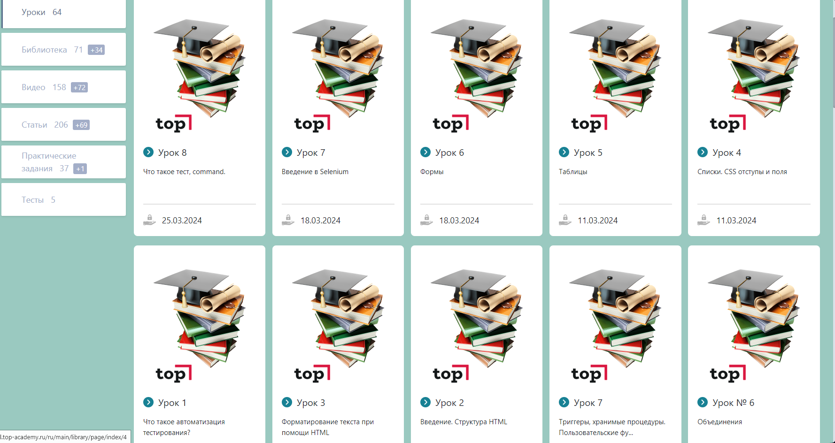
Ход работы:
2. Повторили учебные материалы, обратились к литературе(Роман Савин «Тестирование.com») изучили в интернете примеры документации, примеры подходов к тестированию ;

Slide 6
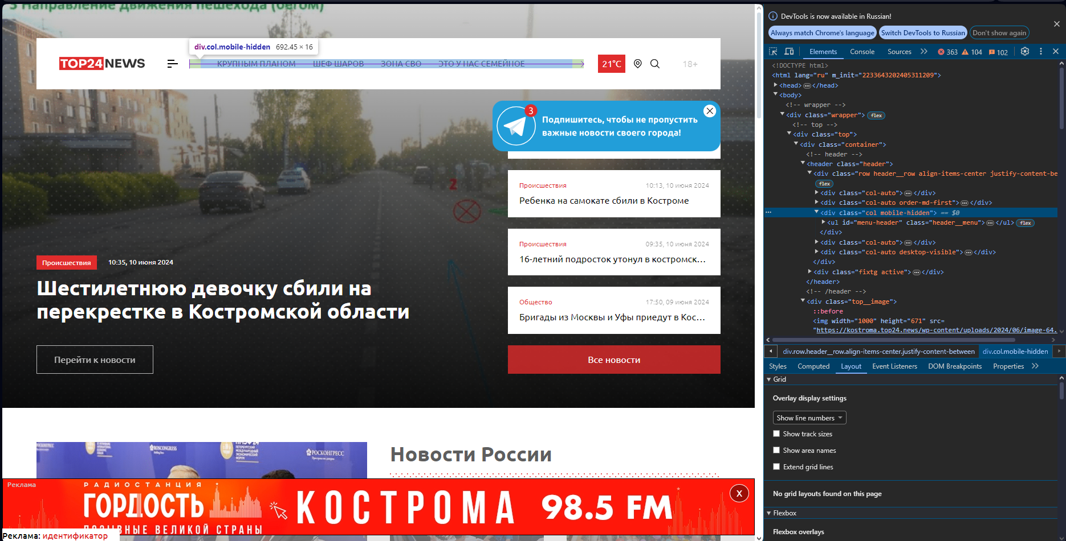
Ход работы:
3. Провели анализ сайта путём исследовательского тестирования;

Slide 7
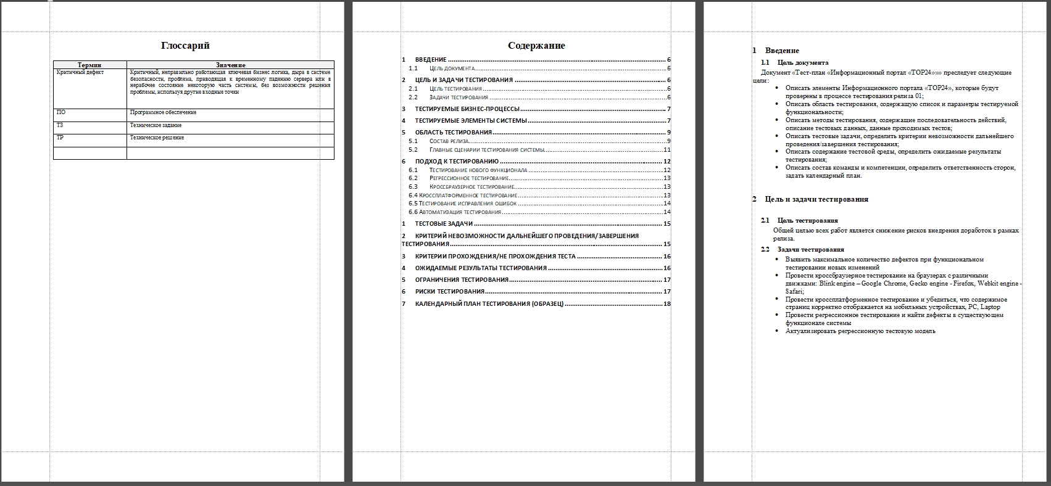
Ход работы:
4. Написали тестовую документацию;

Slide 8
Ход работы:
5. Провели тестирование UX/UI, функциональное;

Slide 9
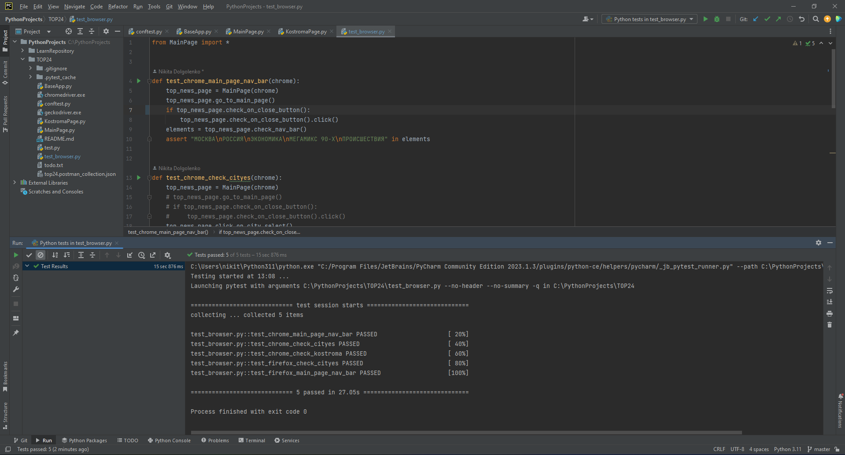
Ход работы:
6.Автоматизировали часть тестов;

Slide 10
6.Автоматизировали часть тестов;

Slide 11
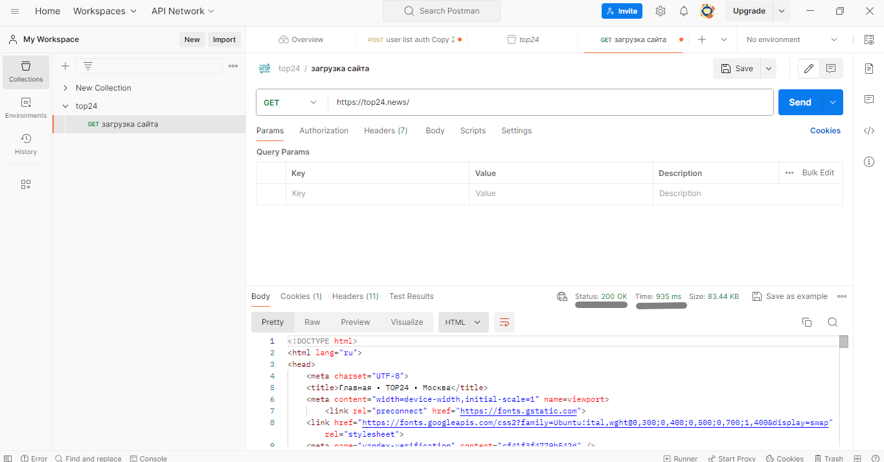
Ход работы:
7. Провели тестирование скорости загрузки сайта и поддоменов;

Slide 12





Что использовали

Slide 13
Результат
1. Укрепили навыки работы в команде;
2. Развили умение находить, синтезировать, структурировать, анализировать и использовать информацию;
3. Применили на практике виды тестирования:
- UX/UI;
- функциональное;
- кроссбраузерное;
- кроссплатформенное;
- тестирование скорости загрузки.
4. Автоматизировали часть тестов.
5. Не нашли багов :)

